Slide 1


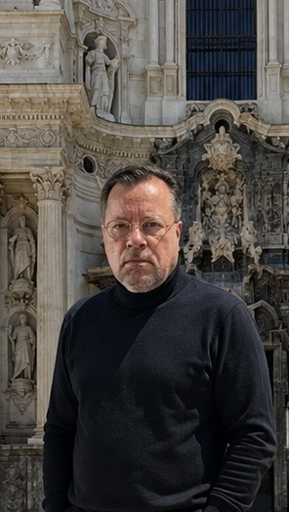
Samen bouwen we aan een veilige, gezonde en duurzame werkomgeving!
arboosterconsultancy@gmail.com
Peter Booster

Slide 2


Waar ik het over wil hebben
1
2
3
De belangrijkste stakeholders -naast de preventiemedewerker- voor een succesvol arbeidsomstandighedenbeleid (Arbobeleid)

Slide 3
Alle bedrijven moeten beschikken over minimaal 1 een preventiemedewerker
Een vast dienstverband is wettelijk verplicht.

Slide 5


Slide 6
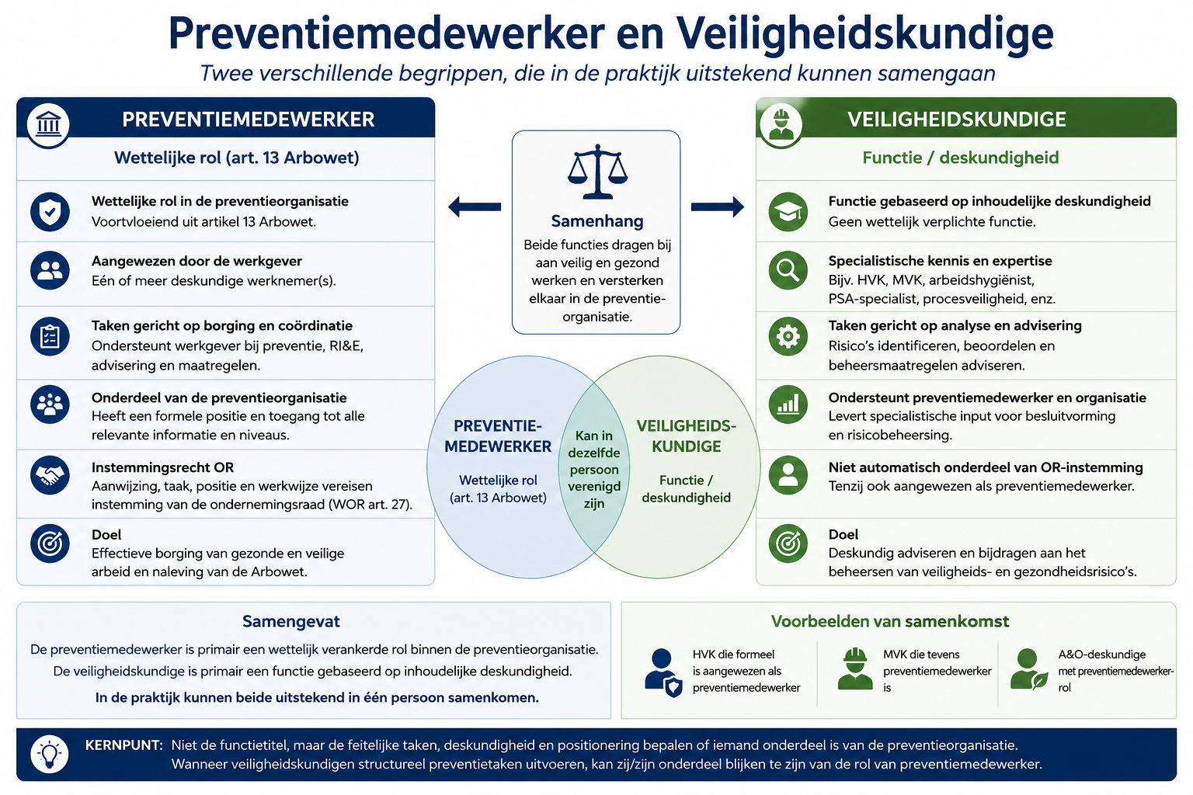

Slide 7


Slide 8
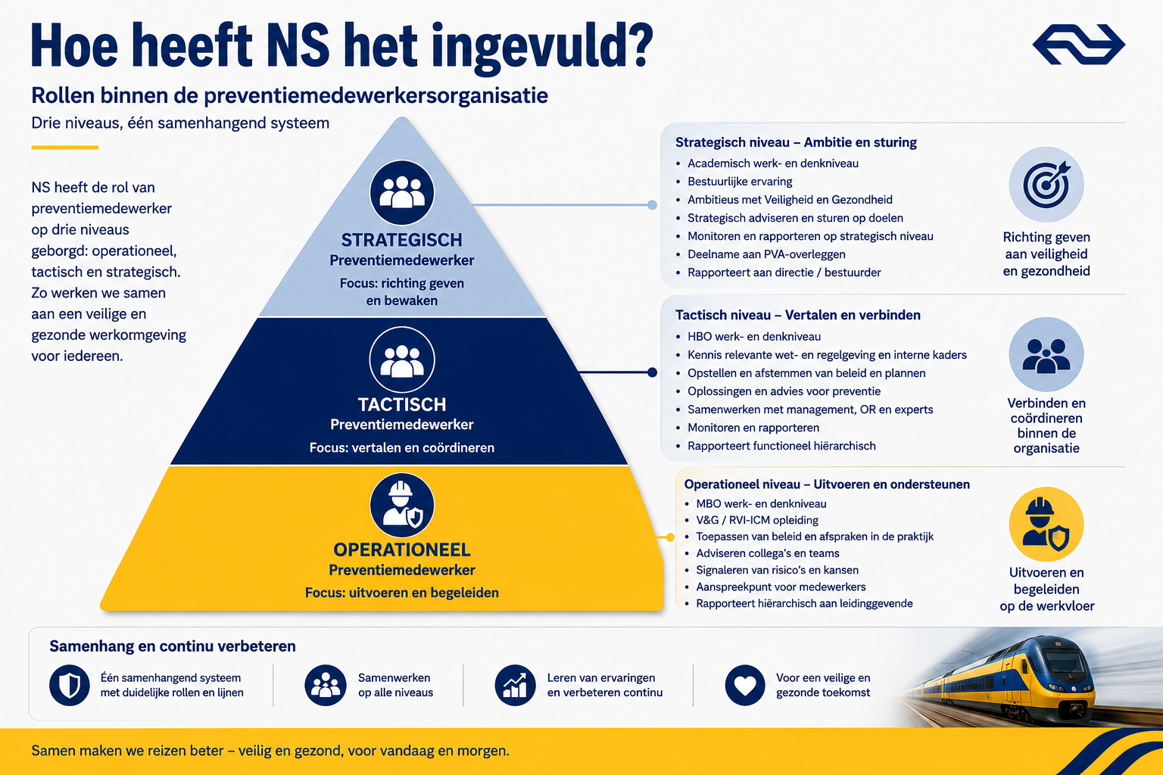

Slide 10
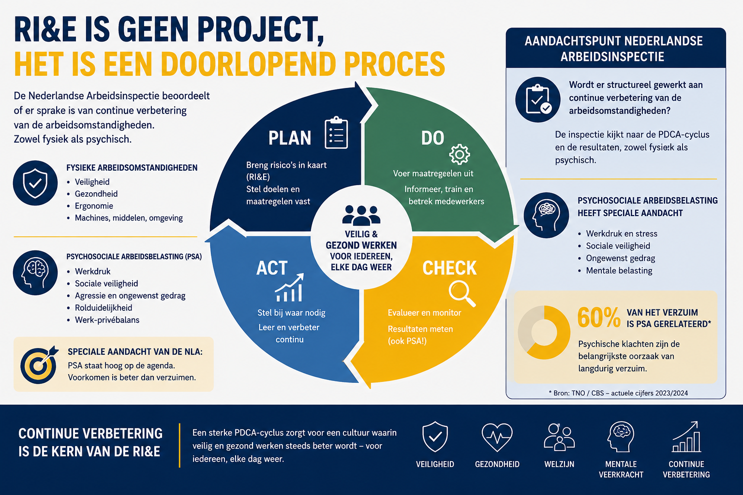

Slide 11


Slide 12


Slide 13



Slide 14


